Slide 1
Осуществление индивидуально-дифференцированного подхода в обучении
РУМО «Проектирование современного урока в соответствии с требованиями ФАОП»
Буценко Ольга Владимировна, учитель-дефектолог,
Филонова Ольга Ивановна, учитель начальных классов
ГБОУ школы-интерната № 2 г.о. Жигулевск
20.02.2024 г.

Slide 2
"Если хочешь воспитать в детях смелость ума, интерес к серьёзной интеллектуальной работе, самостоятельность как личностную черту, вселить в них радость сотворчества, то создавай такие условия, чтобы искорки их мыслей образовывали царство мыслей, дай возможность им почувствовать себя в нём властелинами"
Ш. А. Амонашвили

Slide 3
Цель дифференцированного обучения: организовать учебный процесс на основе учёта индивидуальных особенностей личности (на уровне его возможностей и способностей).
Задача: увидеть индивидуальность ученика и сохранить её, помочь ученику проверить свои силы, обеспечить максимальное развитие.

Slide 4
Для организации дифференцированного обучения необходимо:
Изучить индивидуальные особенности детей.
Выделить группы учащихся.
Составить и подобрать дифференцированные задания.
Осуществлять уровневую оценку результатов обучения.

Slide 5
Внутриклассная дифференциация
открытость требований;
предоставление ученикам возможности самими выбирать степень сложности материала
Каждый ребенок получает возможность решить любую задачу,
но в разные периоды обучения.

Slide 6
Уровень подготовки детей к школе

Slide 7
Способы восприятия информации
Аудиалы
Визуалы
Кинестетики

Slide 8
Группы по степени подготовки к школе
1 группа – высокая подготовка детей к школе, выраженная познавательная мотивация, способность к творчеству при выполнении заданий.
2 группа – дети достаточно подготовлены к школе, владеют основным обязательным объёмом знаний и умений; требуется незначительная помощь учителя при обобщении изученного.
3 группа – слабая подготовка ребенка к школе; постоянное внимание со стороны учителя.

Slide 9
2 – 3 класс
Первая группа
ученики с высокими учебными способностями, возможностями, показателями успеваемости по определённым предметам, умеющие хорошо работать;
уравновешенные процессы возбуждения и торможения, устойчивое внимание;
успешно осваивают процессы обобщения, владеют большим словарным запасом;
доступна работа с материалом, требующим умения применять знания в незнакомой ситуации и самостоятельно;
творчески подходят к решению задач.

Slide 10
2 – 3 класс
Вторая группа
учащиеся со средними способностями, показателями обучаемости, учебной мотивацией, интересом;
процесс возбуждения преобладает над процессом торможения;
самостоятельно не могут выделять признаки предмета, представления бедны, отрывочны;
многократность повторения для запоминания;
эмоциональны, торопливы, невнимательны;
уровень аналитического мышления низок;
выполняют задания 1 группы, но с помощью учителя или по опорным схемам.

Slide 11
2 – 3 класс
Третья группа
учащиеся с низкими учебными способностями, сформированностью познавательного интереса, мотивацией;
утомляемы, истощаемы, медлительны;
имеют большие пробелы в знаниях;
требуют большого количества тренировочных заданий и дополнительных разъяснений нового материала.

Slide 12
Способы дифференциации учебной работы
по уровню творчества
по уровню трудности
по объёму
по степени самостоятельности учащихся
по степени характера помощи учащимся
по характеру учебных действий

Slide 13
Тема «Числа 21-100»
На доске записаны примеры:
56 – 30 37 + 60 29 – 15
42 + 7 30 – 8 50 – 24
1-й уровень. Реши данные примеры. Дополни каждый пример вторым действием так, чтобы в ответе получилось 100.
2-й уровень. Реши данные примеры. Составь примеры с обратными действиями.
3-й уровень. Реши примеры.

Slide 14
Тема «Решение задач»
На столе лежит 6 красных кубиков, а синих на 4 кубика больше, чем красных. Сколько синих кубиков лежит на столе?
1-й уровень. Составь схему и реши задачу. Измени вопрос так, чтобы задача решалась двумя действиями и реши её.
2-й уровень. Составь схему и реши задачу. Измени условие так, чтобы задача решалась вычитанием и реши её.
3-й уровень. Дать детям на выбор 2 схемы к задачам и 2 решения. Дети должны выбрать правильное и записать.

Slide 15
Тема «сложные слова»
1-й уровень. Вспомните бытовые предметы. Чаще всего эти бытовые
предметы находятся на кухне. Запишите названия этих предметов
сложные слова.
2-й уровень. Образовать сложные слова из слов, разобрать их по составу.
а) рыба, ловить
б) ходит, пешком
в) сам, летает
г) падают, звёзды.
3-й уровень. Рассмотрите, как образованы слова, выделите в словах корни и подчеркните соединительную гласную.
Тепловоз, пароход, вертолет, кашевар, землекоп.

Slide 16
Тема «число имен существительных»
1-й уровень. Образуйте из данных слов слова во множественном числе.
Звено - …, крыло -…, стул - …, перо - …, лист - …, край - …, пень - …, день - …, колос - …, брат - … .
Допишите два своих слова.
2-й уровень. Образуйте из данных слов слова во множественном числе.
Звено - …, крыло -…, стул - …, перо - …, лист - …, край - …, пень - …, день - …, колос - …, брат - … .
3-й уровень. Образуйте из данных слов слова во множественном числе по образцу: полено – поленья.
Звено - …, крыло -…, стул - …, перо - …, лист - …, край - …, пень - …, день - …, колос - …, брат - … .

Slide 17
Дифференцированные задания на уроках литературного чтения
Репродуктивного характера (низкий уровень):
•Прочитай текст.
•Подчеркни (отметь) непонятные и трудные для чтения слова.
•Прочитай и расставь ударение…
Конструктивного характера (средний уровень):
•Подбери однокоренные слова к заголовку текста (рассказа).
•На карточке набран текст с пропущенными словами. Впиши по памяти недостающие слова.
•Распространи предложение (абзац) прилагательными.
Исследовательского характера (высокий уровень):
•Прочитай рассказ в лицах.
•Какими средствами автор передаёт своё отношение к герою?
•Прочитай отрывок, помещенный на карточке. К какой части композиции он относится?

Slide 18
Дифференцированные задания на уроках литературного чтения
Дифференциация по объёму:
1 ур. Прочитай весь текст и кратко перескажи.
2 ур. Прочитай и перескажи подробно весь текст.
3 ур. Прочитай и перескажи 1 часть близко к тексту.
Дифференциация по уровню творчества:
1 ур. Напиши стихотворение на тему «Зима».
2 ур. Напиши двустишие по рифмам: ковром – серебром, бело – замело.
3 ур. Подбери рифмы:
небеса –
иней –
снежок –

Slide 19
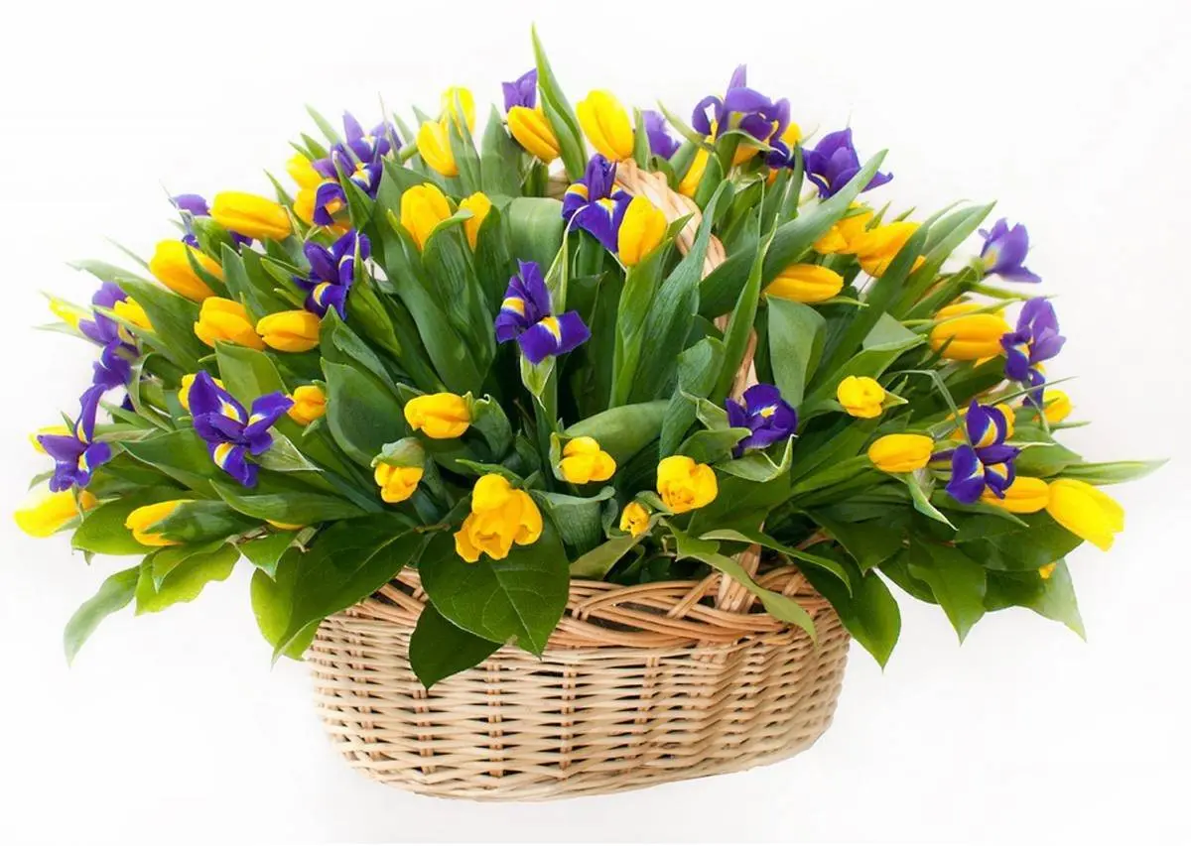
Спасибо за внимание!

